Slide 1
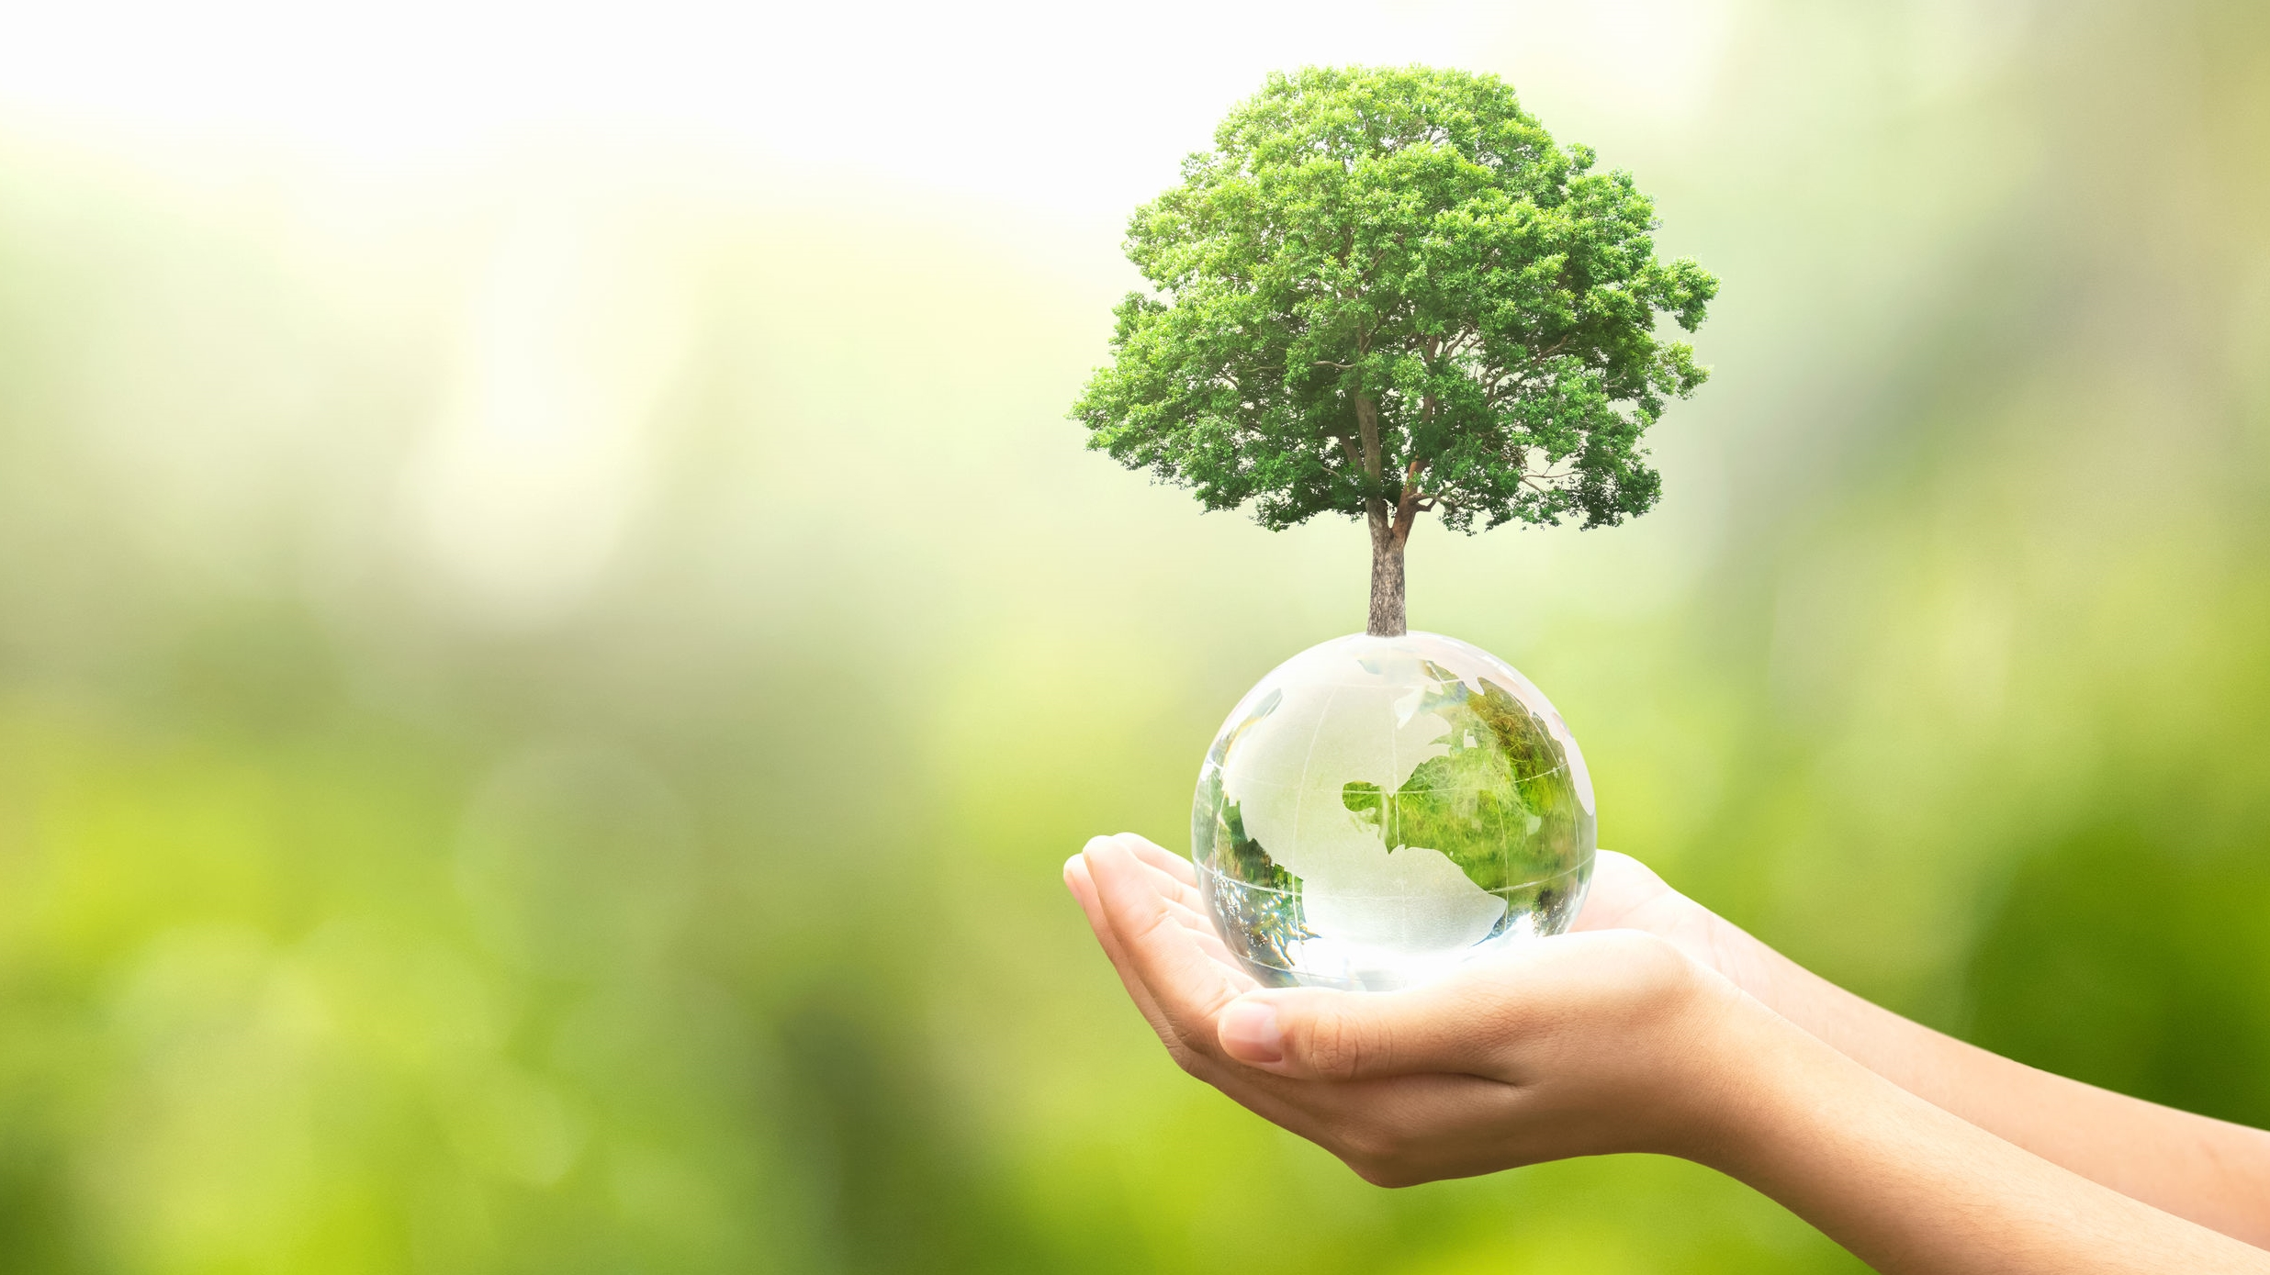
DZIEŃ ZIEMI
22 KWIETNIA

Slide 2
Dawno temu w Ameryce…
Wszystko zaczęło się już w latach 60-tych w USA. To były czasy hipisów, wojny w Wietnamie, Jimiego Hendrixa czy przebojów Beatlesów i Simona & Garfunkela. Ale też czasy, gdy nie przejmowano się zbytnio zanieczyszczeniem środowiska, bo przecież jasne było, że przemysł musi truć, żeby się wciąż rozwijać, a samochody muszą spalać hektolitry paliwa w swoich wielkich silnikach V8. Lecz znalazł się jeden człowiek, któremu środowisko naturalne nie było obojętne. W 1969 roku na własne oczy widział wielki wyciek oleju w Santa Barbara, który go mocno poruszył. Dodatkowo zainspirował go ruch antywojenny, który postanowił wykorzystać do zainteresowania społeczeństwa sprawami zanieczyszczenia powietrza i wody (w tamtych czasach nie słyszano jeszcze o zmianach klimatu). Ten człowiek nazywał się Gaylord Nelson. To właśnie on był pomysłodawcą utworzenia narodowego ruchu edukacyjnego na rzecz ochrony środowiska. Do współpracy zaprosił jeszcze kongresmena Pete’a McCloskeya oraz wywodzącego się z Harvardu eko-działacza Denisa Hayesa. W sumie uzbierało się aż 85 osób zaangażowanych w promowanie tej inicjatywy. Na dzień wielkiej akcji został wybrany 22 kwietnia 1970 roku.

Slide 3
Jak oszczędzać wodę?
Nie jest tajemnicą, że krótszy czas pod prysznicem i unikanie kąpieli w wannie to sposoby, aby wpływać korzystnie na środowisko. Mamy jednak kilka trików, jak oszczędzać wodę, których być może nie znasz:
Napraw cieknące krany i słuchawki prysznicowe
Uruchamiaj zmywarkę i pralkę tylko wtedy, gdy są pełne
Podczas gotowania obieraj i myj warzywa w dużej misce, zamiast pod bieżącą wodą.
Myjąc zęby, odkręcaj kran tylko wtedy, gdy chcesz opłukać szczoteczkę lub usta.

Slide 4
Jak zmniejszyć emisje dwutlenku węgla?
W ciągu ostatniego roku świat zwolnił tempo – zawieszono podróże, a ludzie pozostali w domach. Dzięki temu środowisko mogło odetchnąć z ulgą. Rozważ wdrożenie w życie niektórych z poniższych pomysłów, aby kontynuować działania w kierunku zrównoważonego rozwoju.
Załatw kilka spraw za jednym razem, aby uniknąć wielokrotnych wyjazdów
Gdy tylko możesz, korzystaj z roweru, komunikacji miejskiej lub spacerów zamiast samochodu
Dbaj o stan samochodu i regularnie wymieniaj filtr
Zmniejsz temperaturę w bojlerze
Wyłączaj komputer na noc i pamiętaj, aby gasić światło po wyjściu z pomieszczenia
Wyłączaj duże urządzenia, które nie potrzebują stałego zasilania, gdy nie są używane (grzejniki, wentylatory, komputery, sprzęt elektroniczny itp.)

Slide 5
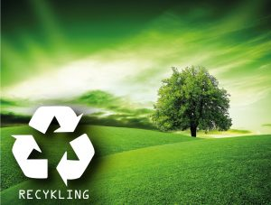
Recykling to podstawa
Obecnie w większości domów przestrzega się podstawowych zasad recyklingu. Zdarza się jednak, że nie mamy pewności co do tego, jakie tworzywa mogą być ponownie wykorzystane, a jakie nie, dlatego warto sprawdzić informacje pochodzące od lokalnych firm zajmujących się recyklingiem, aby nasze śmieci były posegregowane prawidłowo. Dodatkowo:
Unikaj „gdybania” i liczenia na to, że wszystkie odpady, które wrzucasz do śmietnika, nadają się do recyklingu. Niektóre z nich mogą zanieczyszczać surowce wtórne, z którymi mają kontakt.
Zrezygnuj z używania jednorazowych tworzyw sztucznych, takich jak reklamówki, słomki, butelki i folia spożywcza.
Korzystaj z toreb, butelek, przyborów i opakowań wielokrotnego użytku.
Używaj baterii do wielokrotnego ładowania zamiast jednorazowych.

Slide 6
Gdzie wyrzucamy śmieci?
Do:
-niebieskiego pojemnika wyrzucamy papier
-żółtego pojemnika wyrzucamy metale i plastik
-zielonego pojemnika wyrzucamy szkło
-brązowego pojemnika wyrzucamy odpady BIO
-czarnego pojemnika wyrzucamy odpady zmieszane

Slide 7
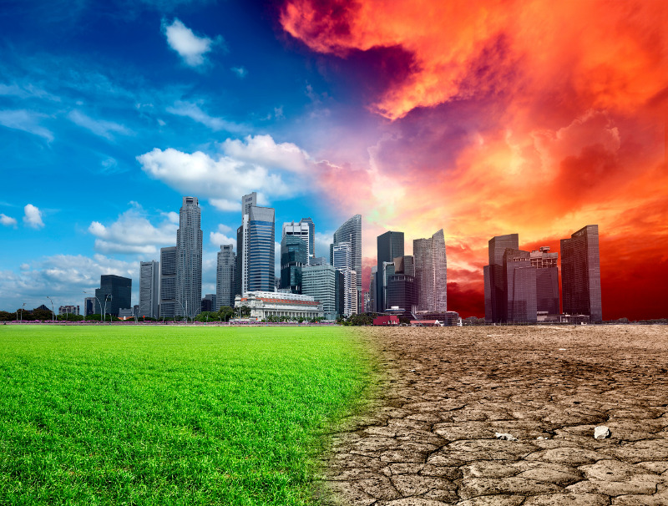
Globalne ocieplenie i zmiany klimatu
To największy i najpoważniejszy problem naszej planety, związany z silnym zanieczyszczeniem powietrza. Ze względu na długotrwałą emisję ogromnych ilości gazów cieplarnianych do atmosfery, średnia temperatura na Ziemi niebezpiecznie rośnie. A to z kolei prowadzi do wystąpienia szeregu groźnych zjawisk – od anomalii pogodowych, przez podniesienie poziomu mórz i oceanów (na skutek topnienia lodowców), aż po rozprzestrzenianie się groźnych chorób tropikalnych i przymusową migrację ludności. Jednak globalne ocieplenie to nie tylko problem ludzi. To także zagrożenie dla wszystkich organizmów żywych, które muszą przystosować się do nowych warunków albo – co bardziej prawdopodobne – zginąć.

Slide 8
Zanik bioróżnorodności i wymieranie gatunków
Zmiany klimatu to niejedyne zagrożenie dla świata zwierząt. Do masowego wymierania gatunków prowadzą też m.in.: zagarnianie coraz to nowych obszarów ziemi pod tereny rolnicze, wylesianie, osuszanie bagien, przekształcanie siedlisk, masowe stosowanie antybiotyków i pestycydów w rolnictwie i hodowli zwierząt, a także eutrofizacja wód.
Problem jest naprawdę poważny – zdaniem naukowców, stoimy dziś na skraju 6. globalnego wymierania gatunków. Liczby mówią tu same za siebie. Od lat 70. populacje gatunków słodkowodnych skurczyły się średnio o 83%. Od lat 90. w samej Europie liczba ptaków zmniejszyła się o 12%, a motyli łąkowych o 50%.
A przecież bioróżnorodność zapewnia nam dostęp do czystej wody, powietrza i innych zasobów Ziemi. Każda, nawet drobna zmiana w tym unikalnym układzie sił i zależności, jest ogromnym zagrożeniem dla każdego z nas.

Slide 9
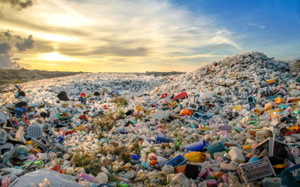
Plastik – wróg środowiska
W czołówce największych zagrożeń dla Ziemi, niezmiennie od wielu lat znajduje się też problem śmieci, zwłaszcza plastików. Nic dziwnego. Każdego roku przeciętny mieszkaniec wysoko rozwiniętych krajów – Europy i Ameryki Północnej, wyrzuca co najmniej 100 kg plastikowych odpadów. Niestety, wartości te, zamiast spadać, systematycznie rosną. Wciąż produkujemy coraz więcej i więcej śmieci, nie dbając o ich właściwe przetworzenie ani nawet o odpowiednie składowanie. Jest ich tak dużo, że widać je nawet z kosmosu!
O przerażającej skali zjawiska świadczy np. wielka śmieciowa wyspa (Great Pacific Garbage Patch), krążąca po północnych wybrzeżach Pacyfiku, między Hawajami a Kalifornią. Jej powierzchnia zajmuje blisko 1,6 mln km² powierzchni – to prawie pięć razy tyle, co Polska! A to niestety niejedyne takie miejsce na Ziemi.
Rocznie, przez plastikowe odpady, w samych oceanach ginie co najmniej milion zwierząt[2]. Morskie ryby, ssaki i ptaki zaplątują się w resztki opakowań, duszą się polimerowymi żyłkami, a często po prostu mylą kawałki plastiku z pożywieniem.
Nietrudno zgadnąć, że plastik znajdujący się w przewodach pokarmowych ryb i owoców morza, w niedługim czasie trafia wprost do naszych żołądków. Dodatkową dawkę plastiku otrzymujemy też w bardzo rozdrobnionej wersji, w postaci mikroplastiku, którego nie wychwytują oczyszczalnie ścieków.

Slide 10
Jak dbać o środowisko w życiu codziennym?
nie zabierać na zakupy jednorazowych torebek
segregować śmieci
szanować naturę
oszczędzać energię
wybierać transport przyjazny środowisku np. rower zamiast samochodu
zmniejszać zanieczyszczenie wód
nie marnować jedzenia
używać produktów wielorazowego użytku
nie marnować papieru

Slide 11
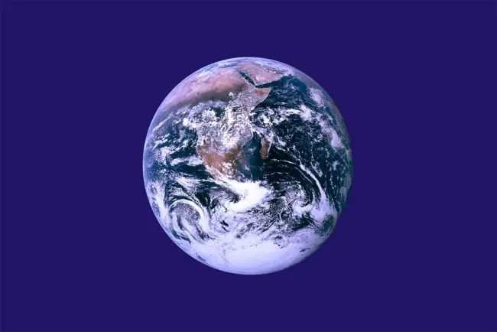
Sprawdź swoją wiedzę:
https://wordwall.net/pl/resource/1527193/quiz-dzień-ziemi
https://samequizy.pl/sprawdz-swoja-wiedze-na-temat-dnia-ziemi/
Flaga Ziemi (stworzona przez Johna McConnela) jest nieoficjalna, ponieważ Ziemia nie ma oficjalnego organu zarządzającego. Na fladze jest umieszczone zdjęcie z NASA. Pierwotnie co prawda była chroniona prawem autorskim, jednak amerykański sąd orzekł jego nieważność. Teraz zdjęcie należy do domeny publicznej.

Slide 12
ŹRÓDŁA:
https://www.green-projects.pl/dzien-ziemi-dlaczego-go-obchodzimy/
https://www.youngliving.com/blog/eu/pl/22-pomysly-na-uczczenie-dnia-ziemi/
https://s.mamotoja.pl/i/segregacja-smieci-infografika-SLIDER-109848.jpg
https://yanko.com.pl/2830-2/
https://www.szkolneblogi.pl/blogi/sko-wysokienice/chce-ratowac-przyrode-oszczedzam-wode/
https://naukaoklimacie.pl/fakty-i-mity/mit-nie-ma-globalnego-ocieplenia-48/
https://ocdn.eu/images/pulscms/NjA7MDA_/f8195105-26a0-402d-b293-3758b212f786.jpeg
https://lopuchowko.poznan.lasy.gov.pl/image/journal/article?img_id=38120207&t=1587545285834
https://i.gremicdn.pl/image/free/353317c1fb35b32c1d34efb3c255b233/?t=resize:fill:408:255,enlarge:1

Slide 13
DZIĘKUJEMY ZA UWAGĘ
Prezentacje wykonały: Amelia Rybińska i Maria Jaworska z klasy 8b

